Slide 1
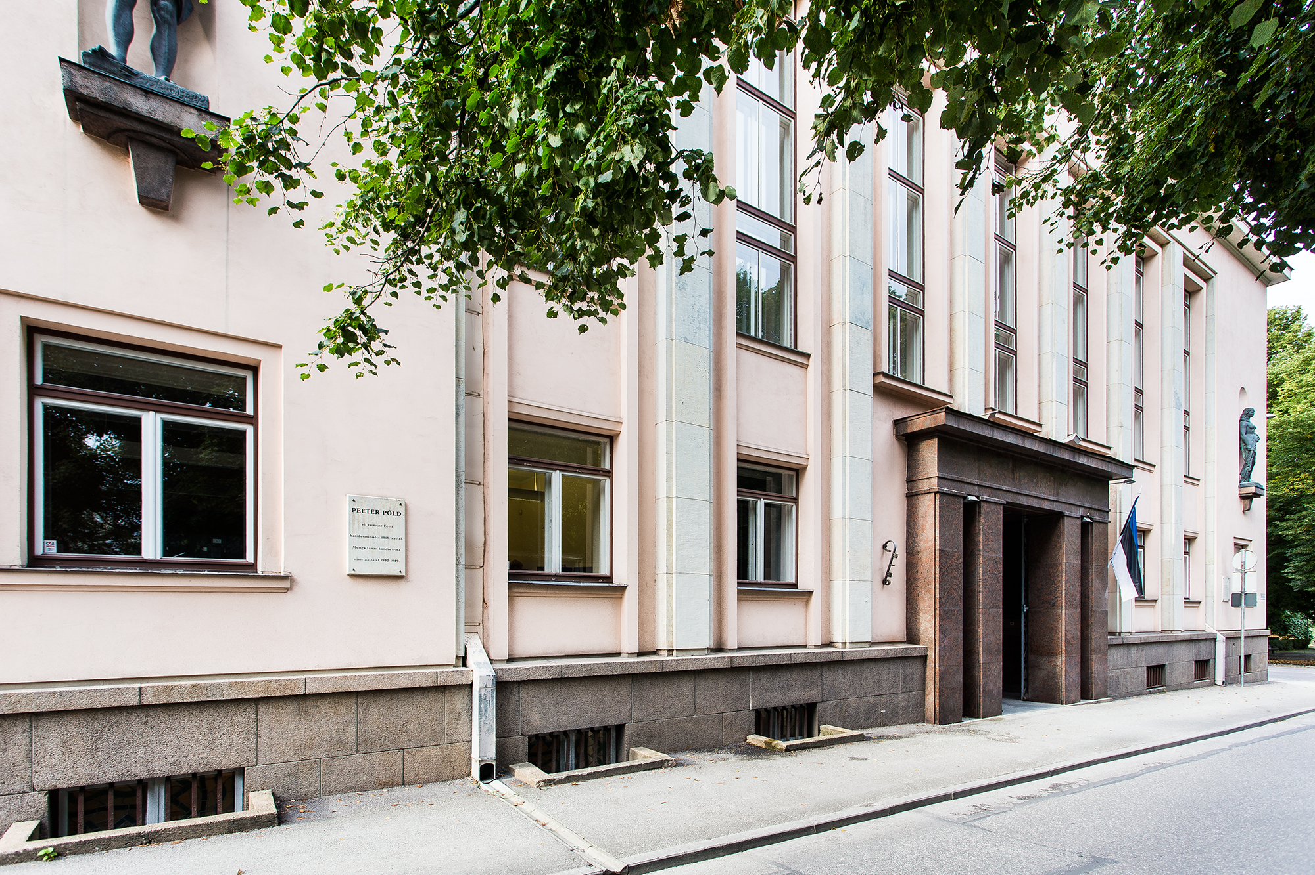

PISA õppetunnid
Maie Kitsing
nõunik, välishindamisosakond
Notes:
Welcome to the Ministry of Education and Research of Estonia. My name is Mari Maasikas from the department of ministry and let me give you a very brief overview of our ministry and Estonia’s education system.

Slide 2

Arutleme koos
PISA tulemused
Edu võimalikud põhjused
Meie võimalused

Slide 3
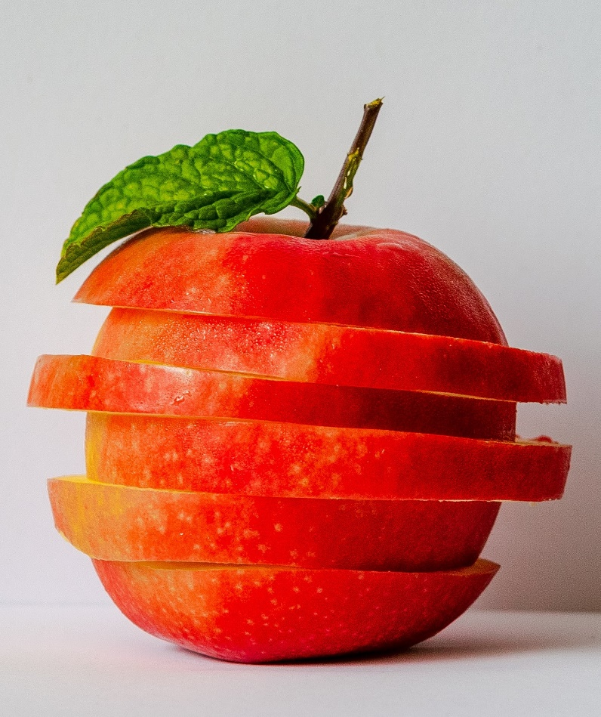
PISA hindab teadmisi ja oskusi ning annab ülevaate õpilaste hoiakutest ja teguritest, mis õppimist mõjutab
Tulemused ja tegurid

Slide 4


Mille üle me rõõmustame?
Poiste ja tüdrukute lugemisoskus on tõusnud
Vahe on vähenenud
Õpilaste teadmised ja oskused on püsivalt heal tasemel
Matemaatiline kirjaoskus on paranenud
Nutikate õpilaste osakaal on suurenenud
Notes:
In addition to our vision, mission and values there are few strategies that provide underlying principles for our work.
1 – The strategy for society: “The Lifelong Learning Strategy 2020” that is general strategy which aims to create means for studying for all according to their needs to self-fulfillment in the society as well in family and work life.
2 – The strategy for development and research: “The Research-Based Estonia 2020” that aims to create suitable conditions for the growth of the standard of living and productivity, good education and culture, to create sustainable Estonia.
3 – The strategy to develop and sustain Estonian language: “The Estonian Language Development Strategy 2020” that aims to strengthen the position of Estonian language in Estonia and sustain the Estonian language ever after.
4 – The strategy for youth affairs: “The Plan of Development for Youth Affairs 2020” that aims to engage youth by providing them wide range of possibilities for self-development and fulfillment.
All these strategies are targeted for 2020, but we are currently in process for new strategies up to 2035

Slide 5

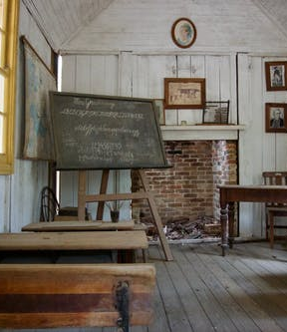
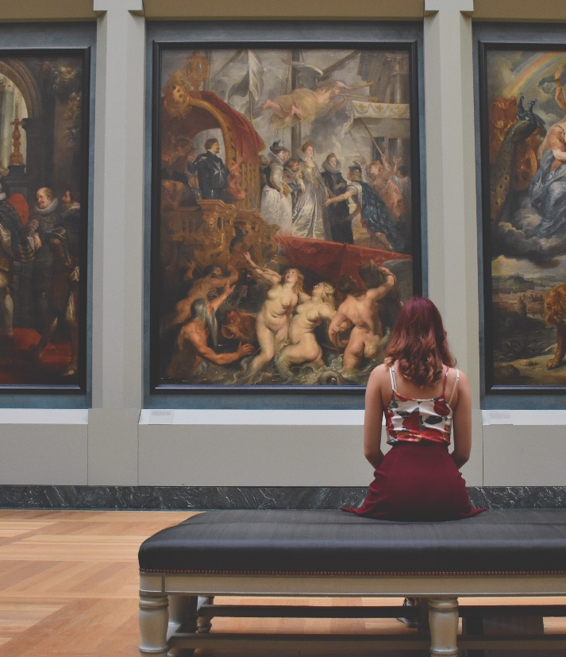

6,2%
… tulemuste varieeruvusest kirjeldab sotsiaal-majanduslik taust
15,4%
resilientsete õpilaste osakaal

Slide 6

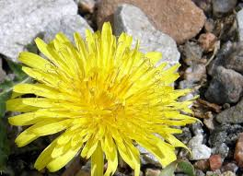
Resilientsus e säilenõtkus

Slide 7
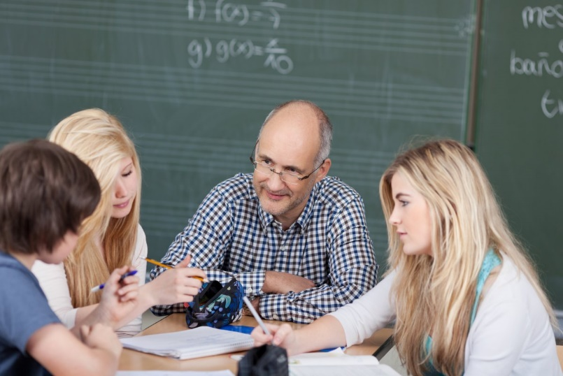
77%
70%
70%
Rohkem kui 2/3 kavatsevad omandada kõrghariduse
Suurem osa õpilasi on edenemis-mõtteviisiga
(growth mindset)
Rohkem kui 2/3 õpilastest on oma eluga rahul
Notes:
I’d now like to point out some positive findings which are very essential for us and maybe a little explain our performance too.
The majority (77%) of Estonian students exhibit growth mindset – they believe that they are capable of improving their intelligence and are willing to put effort into their own development in order to secure a better future. This is the highest among OECD countries.
70% of students plan to attain higher education; the most popular professions are ICT specialist, doctor, CEO, architect and psychologist.
What I want to say is that if you have aspirations and you are willing to make efforts you achieve more. Besides personal efforts it is essential that parents, actually whole society valued education. My perspective is that education in Estonia is truly valued. It is key for the better future.

Slide 8
Edenemismõtteviis – usk, sihikindlus, tahe, huvi

Slide 9




Mis võiks olla meie 15-õpilaste edu taga?
RIIKLIK HARIDUSPOLIITIKA
Seadusandlus
Strateegiline planeerimine
Hariduse prioriseerimine
Raamõppekavad
…
ÕPETAJAHARIDUS
Põhikoolitus
Täienduskoolitus
KOOL
Väärtushinnangud
Juhtide professionaalsus
Õpetajate professionaalsus
Õppekava
Õppekorraldus
Tugisüsteemid
Huvitegevus
…
Notes:
Tööhõive kultuuri valdkonnas 2019. a Kõige enam Euroopas.
Kultuuri tarbimine kõrge, eriti laste.
Kinos ja teatris käime keskmiselt rohkem kui Euroopas, eriti naised.
Muuseumide külastus. Estonia still holds one of the top places in Europe. In 2018, there were over 2,500 museum visits per 1,000 inhabitants in Estonia, which, according to the European Group of Museum Statistics (EGMUS), is one of the highest scores in Europe and in most of the other European countries it is significantly lower. https://www.stat.ee/news-release-2019-058

Slide 10
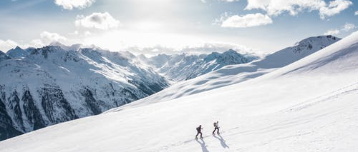
Mis tõi meid siia, ei vii meid enam edasi.
Toomas Hendrik Ilves

Slide 11

Meie võimalused
Väärtused ja hoiakud
Juhtimise, õpetamise kvaliteet
Koolikultuur

Slide 12

Mida ja kuidas
me õpetame?
Kriitilist mõtlemist
Probleemide lahendamist
Analüüsimist
Otsustamist
Info tõlgendamist ja sünteesimist

Slide 13
Mõistan, oskan, kasutan, loon: tipposkustega lugeja
PIIRATUD ULATUSES:
Mõistab, valib, võrdleb, hindab, tuvastab
Mõistab, valib, võrdleb, hindab, vastandab, tuvastab, seostab, loob, järeldab, ühendab, planeerib
Baastase
Tipptase
Alla 1 | 1c | 1b | 1a | 2 | 3 | 4 | 5 | 6

Slide 14
Lugemistulemused saavutustasemeti

Slide 15

Oskus kriitiliselt mõelda
Fakt või arvamus?
PISA 2018: 13,5%
PISA 2009: 9,9%

Slide 16
Poiste ja tüdrukute lugemistulemuse erinevus

Slide 17
Võimalused poiste lugemisoskuse parandamiseks
2009 versus 2018:
44lt 31le

Slide 18
Võimalused lugemisoskuse parandamiseks
2009 versus 2018:
Eesti +27
Vene +16

Slide 19

KOOLIKLIIMA
Õpilaste häiriv käitumine
Õpetamine ja õppimine
Koolikogukond
Kiusamine
Distsiplinaarne kliima
Puudumine ja hilinemine
Õpetaja entusiasm
Õpetaja toetav suhtumine ja õpetamistavad
Õpetaja käitumine
Õpilaste koostöö ja konkurents
Kuuluvustunne
Vanemate kaasamine kooli tegevustesse

Slide 20
Õpetajate entusiasm õpetamisel
Mulle oli selge, et õpetajale meeldib meid õpetada
Õpetaja entusiasm oli minu jaoks innustav
Oli selge, et õpetajale meeldib selle tunni teemaga tegeleda
Õpetajast oli näha, et ta naudib õpetamist

Slide 21
Õpetaja tunneb huvi iga õpilase õppimise vastu,
õpetaja annab eraldi abi, kui õpilane seda vajab,
õpetaja abistab õpilasi nende õpingutes ja
õpetaja jätkab õpetamist nii kaua kui õpilased saavad aru.
Õpilaste toetamine

Slide 22
Emakeele-õpetaja toetus

Slide 23
Õppimist takistavad tegurid lähtuvalt õpetajast

Slide 24
Õpetajate entusiasm
ÕPETAJA
Õpetaja tagasiside õpilastele
Tajutud toetus õpetajate poolt
Kui õpetaja on entusiastlik, siis tõenäoliselt toetab ta ka rohkem õpilasi ja annab sagedamini tagasisidet.
Vene õppekeelega koolides tajutakse vähem tagasisidet, õpetajapoolset toetust ning õpetajate entusiasmi õpetamisel.
K. Täht, Tartu Ülikool

Slide 25
Kuuluvustunne
ÕPILANE
Distsipliin tunnis
Kiusamise kogemine
Puudumine ja hilinemine
Notes:
KOOLITI diagrammid (arvesse need, kus vähemalt 10 õpilast osalesid testis).
Kuuluvustunne (vähem sõpru, väiksem seotud kooliga, kehvem läbisaamine õpetajaga): alla OECD keskmist (O on OECD keskmine; -0,13 on Eesti keskmine). Varieerumine – koolil on roll kuuluvustunde kujunemises.
KIUSAMINE: Pisut üle OECD keskmise. Mõnevõrra suurenenud võrreldes 2015. aastaga. Kooliti v erinev. Rohkem tajuvad poisid ja vene õppekeelega koolide õpilased.
Distsipliin: kehvemaks võrreldes 2009-ga. Vene õppekeelega koolides parem distsipliin.
Puudumine ja hilinemine: 0 tähistab siin Eesti keskmist. Pisut vähem puuduti kui 2015. Kooliti erinev. Vene õppekeelega koolides rohkem, samuti linna koolides.

Slide 26
Väited:
Õpilased näivad väärtustavat koostööd,
tundub, et õpilased teevad üksteisega koostööd,
õpilastel tundub olevat ühine arusaam, et üksteisega koostöö tegemine on oluline,
õpilased tunnevad, et neid julgustatakse teistega koostööd tegema.
Koostöö väärtustamine
Meie õpilased väärtustavad koostööd vähem kui OECD riikides keskmiselt.
Koostöö väärtustamine on sarnane nii poistel kui ka tüdrukutel, maa- ja linnakoolide õpilastel. Vene õppekeelega koolides väärtustatakse oluliselt vähem kui eesti õppekeelega koolides.

Slide 27
Kui Eesti koolides suudetakse …
Puudumine ja hilinemine -23
Koostöö väärtustamine +13
Õpetaja entusiasm +11
Kuuluvustunne +11
Distsipliin +9
Õpetaja toetus +8
Kiusamine -8

Slide 28
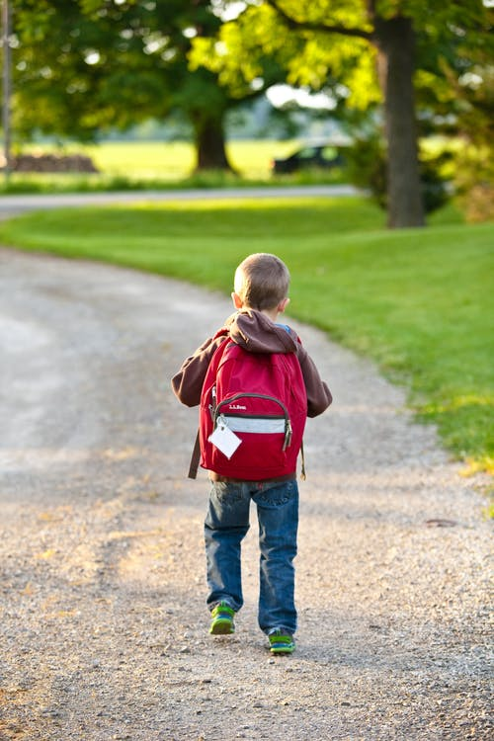

Organisatsiooni eesmärgi, väärtuste ja põhimõtete kindlaksmääramine on õppenõukogu roll, kultuuri loomise eest vastutab kooli juhtkond

Slide 29
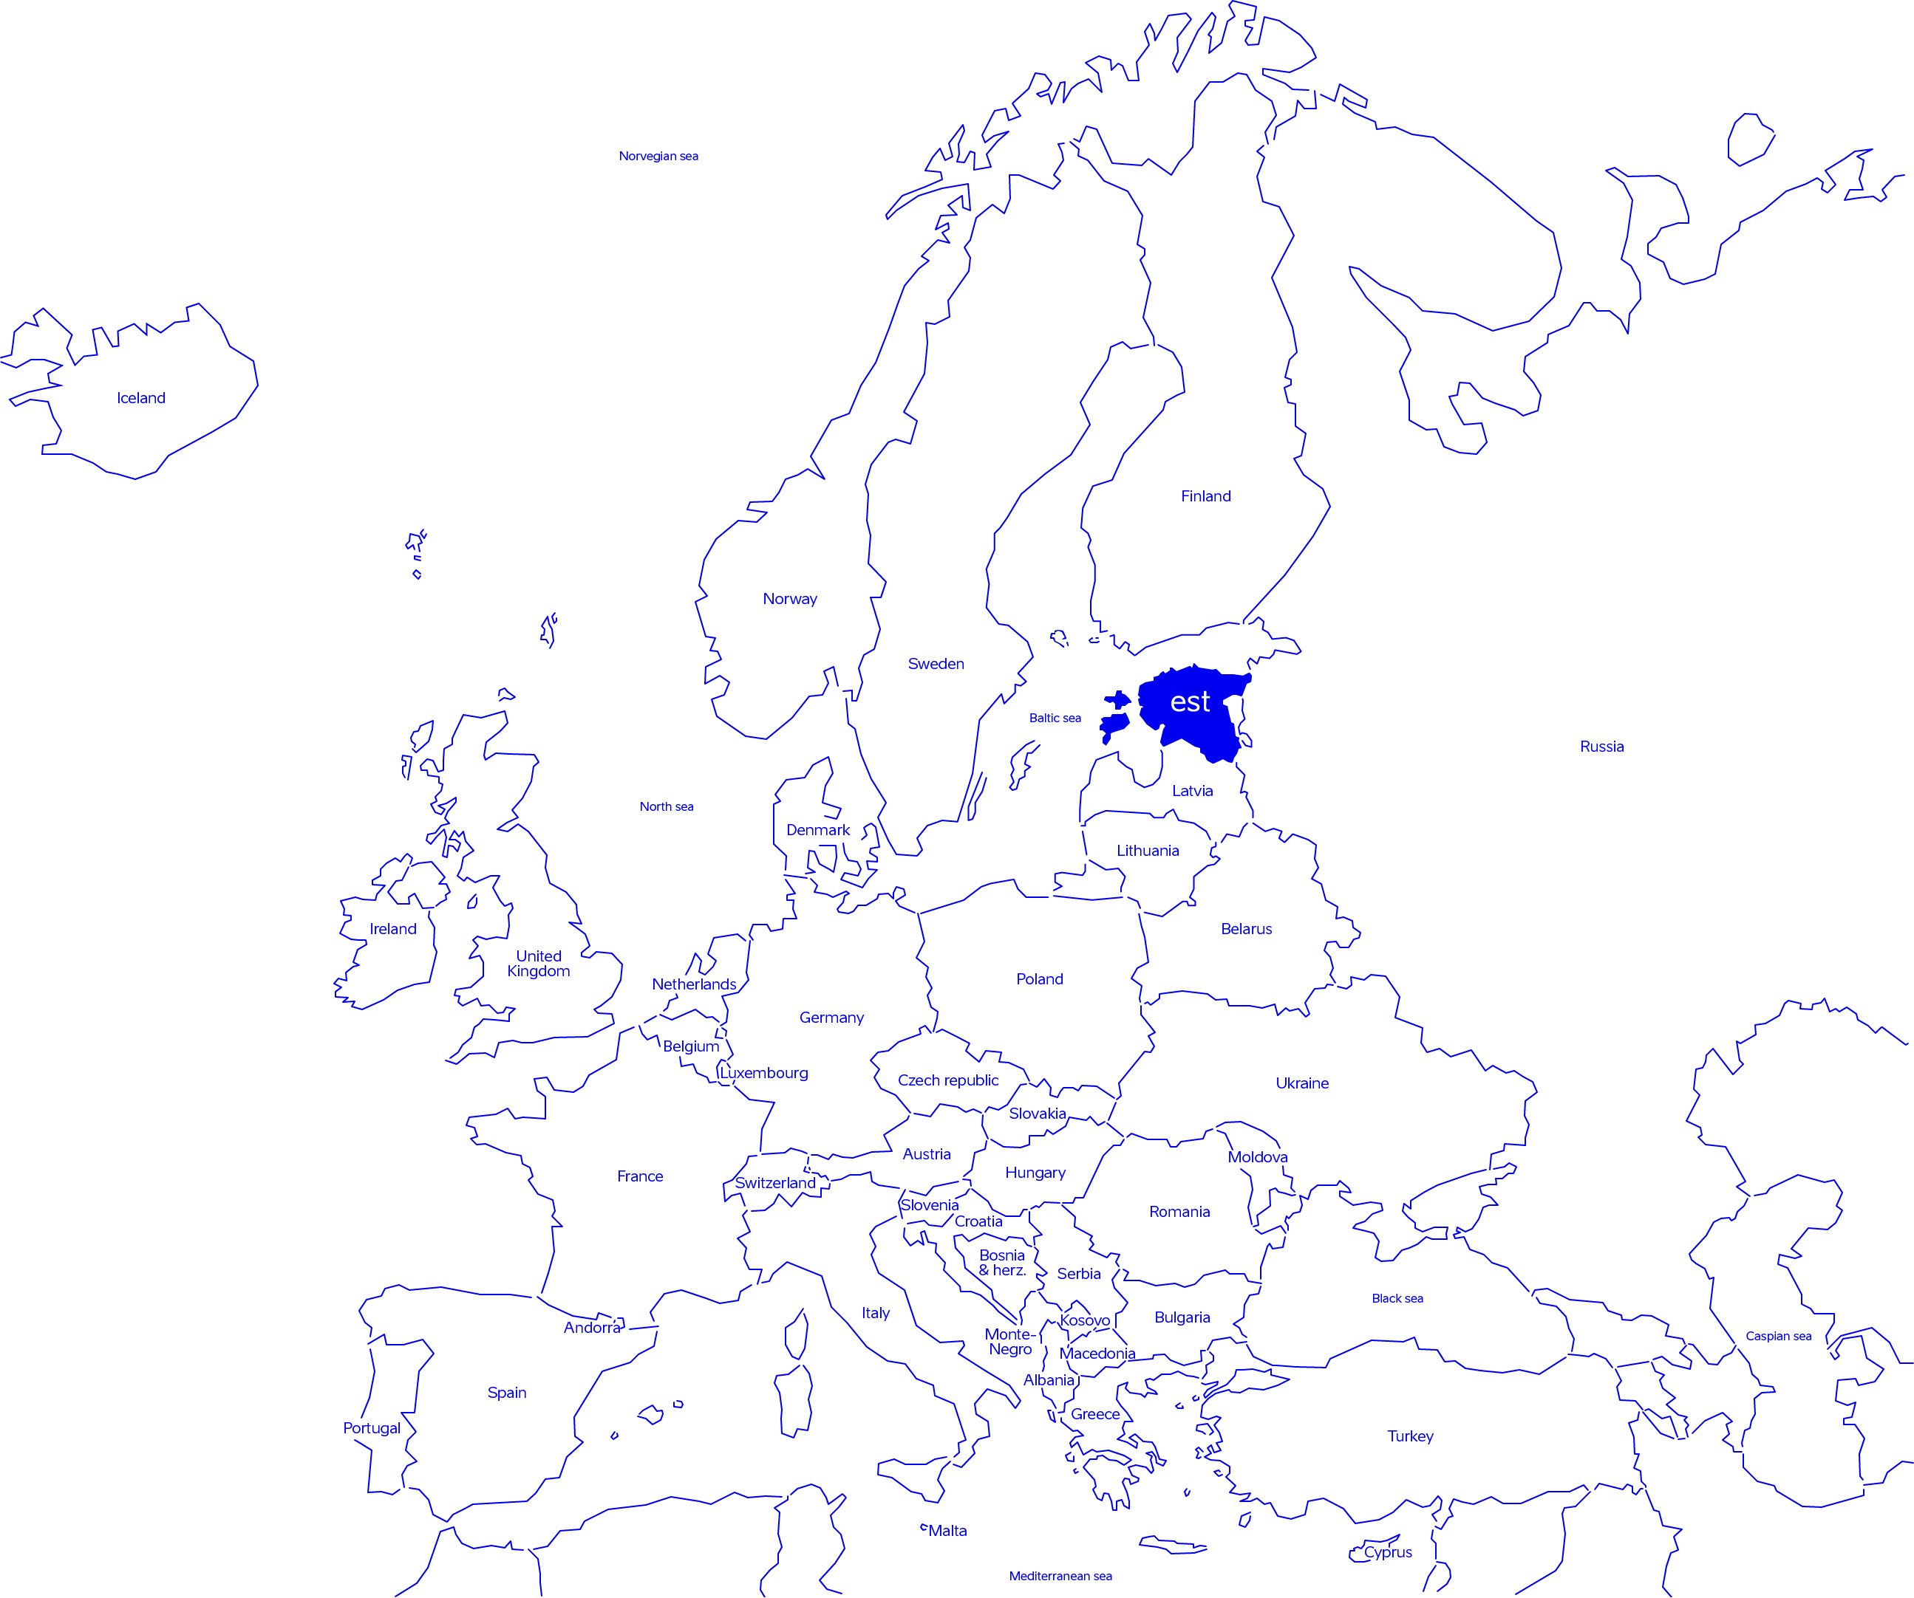
Eesti on Euroopas eeskujuks
 | Lugemine |  | Matemaatika |  | Loodusteadused
1 | Eesti | 523 | Eesti | 523 | Eesti | 530
2 | Soome | 520 | Holland | 519 | Soome | 522
3 | Iirimaa | 518 | Poola | 516 | Poola | 511
4 | Poola | 512 | Šveits | 515 | Sloveenia | 507
5 | Rootsi | 506 | Taani | 509 | Suurbritannia | 505
6 | Suurbritannia | 504 | Sloveenia | 509 | Holland | 505
7 | Taani | 501 | Belgia | 508 | Saksamaa | 503
8 | Norra | 499 | Soome | 507 | Rootsi | 499
9 | Saksamaa | 498 | Rootsi | 502 | Belgia | 499
10 | Sloveenia | 495 | Suurbritannia | 502 | Taani | 487
Notes:
Eesti õpilaste teadmised ja oskused on Euroopa tipus nii lugemises, matemaatikas kui ka loodusteadustes.
Võrreldes 2015. aastaga lugemises ja matemaatikas kerge positiivne trend. Loodusteadustes on 4 p kehvem, kuid muutus pole statistiliselt oluline.
RÕHUTADA: oleme püsivalt heade tulemustega.
NB! Meie esikohale tulek pigem seetõttu, et teistes riikides, eelkõige Soomes läinud asjad allamäge.

Slide 30
Tänan
Hoiame kontakti
maie.kitsing@hm.ee
5212097

